Slide 1
1대1 프로젝트
전투 기획서

Slide 2
전투
{
“가드 히어로”에서 플레이어는 리듬게임에서 노드가 내려오는 형식을 변형한 구도로 전투를 진행합니다.
보스의 공격은 리듬게임의 노드처럼 움직이며, 공격은 캐릭터의 좌, 우, 위에 위치한 노드 라인을 따라 캐릭터에게 다가옵니다.
플레이어는 적절한 타이밍에 노드를 눌러 캐릭터가 공격에 맞지 않도록 막는 것이 목표입니다.

Slide 3
전투
{
보스에게는 체력과 기절치가 존재합니다.
플레이어는 보스의 공격을 적절한 타이밍에 막아 기절치를 누적시킬 수 있습니다.
기절치가 모두 누적되면 보스는 그로기 상태에 빠져 체력에 피해를 입게 됩니다.
반대로 보스의 공격을 부적절한 타이밍에 막으면, 플레이어의 체력이 깎이거나 기절치 누적이 되지 않습니다.

Slide 4
전투
{
보스가 가하는 공격은 기본 공격, 강한 공격, 연타 공격의 세 가지로 나뉩니다.
각 보스마다 공격 형태가 다르며, 해당 보스만의 특수한 패턴도 존재합니다.
보스의 공격은 노드 라인을 따라 이동하며, 노드의 마지막 부분에 공격에 반응할 수 있는 타점이 위치합니다.
플레이어는 이 타점에 맞춰 적절한 조작을 하여 캐릭터가 공격을 맞지 않도록 막고, 보스의 기절치를 쌓을 수 있습니다.

Slide 5
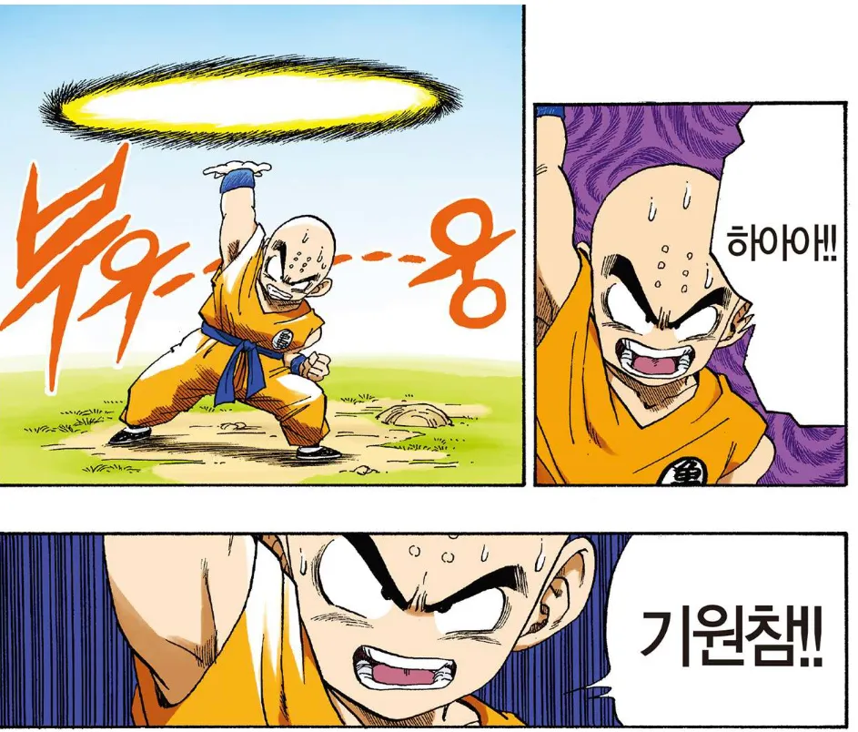
보스의 공격
{
기본 공격은 리듬 게임에서 흔히 볼 수 있는 일반적인 노드 하나에 해당하는 공격입니다.
보스의 컨셉에 따라 다양한 형태를 가질 수 있지만, 근본적인 대응 방법은 변경되지 않습니다.

Slide 6
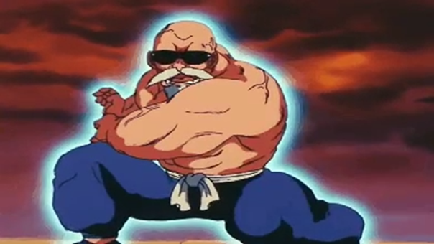
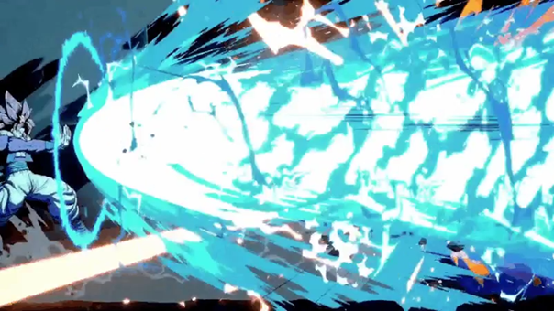
강한 공격
{
강한 공격은 노드 라인을 따라 길게 이어지는 공격으로, 해당 부분을 계속 막아야 합니다.
강한 공격을 계속 막는 동안 보스에게 기절치가 누적됩니다.
만약 막는 데 실패하면 캐릭터는 해당 공격에 반응하지 못하게 됩니다.
강한 공격은 남은 시간 동안 캐릭터의 체력을 1초 단위로 감소시키며,
초당 가하는 피해가 방어력보다 낮더라도 최소 초당 1의 체력이 깎입니다.

Slide 7
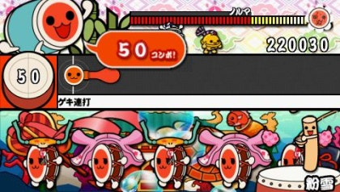
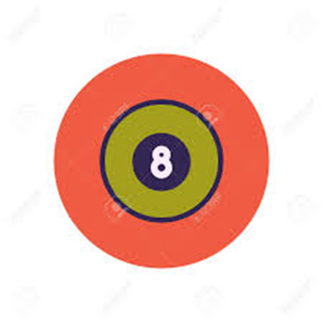
연타 공격
연발형 공격
{
연타 공격은 거대한 공격으로, 각 공격에는 숫자가 표시되어 있습니다.
캐릭터에게 공격이 닿기 전에 해당 숫자만큼 공격을 연타하여 막아야 합니다.
만약 연타 공격을 막지 못하면, 공격에 적힌 수치만큼 체력이 감소합니다.
반대로 캐릭터에게 닿기 전에 연타 공격을 막았다면, 그 숫자만큼 보스에게 기절치를 쌓을 수 있습니다.

Slide 8
노드의 반응
{
각각의 노드는 두 가지 방식으로 반응합니다.
첫 번째는 노드 라인 자체를 눌러 반응하는 것이고,
두 번째는 노드에 대응하는 버튼을 만들어 플레이어가 원하는 위치에 배치하는 것입니다.
플레이어는 이 두 가지 방식 중 원하는 방식을 선택하여 게임을 진행할 수 있습니다.
노드를 직접 누름으로써 플레이어는 다가오는 공격을 직접적으로 눌러 막는다는 느낌을 받을 수 있습니다.

Slide 9
필드 및 방어
{
초기 기획에서 필드는 플레이어가 한 자리에 오래 머무르지 못하도록 하기 위한 요소였습니다.
그러나 필드가 깨진 듯한 상태를 직관적으로 표현하지 못해 플레이어에게 정보를 효과적으로 전달하기 어려웠습니다.
이 문제를 해결하기 위해, 캐릭터를 보호하는 방패 시스템과 연계하여 해당 상태를 명확하게 보여주는 방식을 도입하기로 하였습니다.

Slide 10
필드와 방어
{
각 필드에는 방패가 존재하며, 플레이어는 이 방패를 통해 보스의 공격을 막을 수 있습니다.
보스의 공격을 막을 때마다 방패의 체력이 줄어들고, 체력이 모두 소모되면 방패가 깨져 더 이상 방어할 수 없게 됩니다.
캐릭터를 이동시켜 도착한 필드에서 새로운 방패를 받아 다시 보스의 공격을 막을 수 있습니다.
기존 필드가 직관적이지 않은 점을 개선하여, 방패가 깨진 상태를 직관적으로 볼 수 있습니다.

